Slide 1
Методические рекомендации
по организации работы педагогических работников, осуществляющих классное руководство
в общеобразовательных организациях
*Письмо> Минпросвещения России от 12.05.2020 N ВБ-1011/08 "О методических рекомендациях" (вместе с "Методическими рекомендациями органам исполнительной власти субъектов Российской Федерации, осуществляющим государственное управление в сфере образования, по организации работы педагогических работников, осуществляющих классное руководство в общеобразовательных организациях")

Slide 2
«Ближе всего к ученикам – их классные руководители. Такая постоянная каждодневная работа, связанная с обучением, воспитанием детей, - это огромная ответственность, и она, конечно, требует … особой поддержки»
В.В. Путин
Послание Президента РФ Федеральному Собранию РФ
от 15 января 2020 года
Воспитатель – это
« «ФЕДЕРАЛЬНАЯ ФУНКЦИЯ»

Slide 3
ПРАВОВЫЕ ОСНОВЫ ОРГАНИЗАЦИИ РАБОТЫ ПЕДАГОГИЧЕСКИХ РАБОТНИКОВ, ОСУЩЕСТВЛЯЮЩИХ КЛАССНОЕ РУКОВОДСТВО
Конституция РФ
Семейный кодекс РФ
ФЗ № 273 от 29.12.2012г. «Об образовании в РФ»
ФЗ №124 от 24.07.1998г. «Об основных гарантиях прав ребёнка в РФ»
ФЗ № 120 от 24.06.1999г. «Об основах системы профилактики безнадзорности и правонарушений несовершеннолетних»
ФЗ № 436 от 29.12.2010г. «О защите детей от информации, причиняющей вред их здоровью и развитию»
Указ Президента РФ № 597 от 07.05.2012г. «О мероприятиях по реализации государственной социальной политики»
Указ Президента РФ № 204 от 07.05.2018г. «О национальных целях и стратегических задачах развития РФ на период до 2024 года»

Slide 4
ПРАВОВЫЕ ОСНОВЫ ОРГАНИЗАЦИИ РАБОТЫ ПЕДАГОГИЧЕСКИХ РАБОТНИКОВ, ОСУЩЕСТВЛЯЮЩИХ КЛАССНОЕ РУКОВОДСТВО
9. Распоряжение Правительства РФ № 996-р от 29.05.2015г. «Об утверждении Стратегии развития воспитания в РФ на период до 2025 года»
10. Приказ Минобрнауки России № 536 от 11.05.2016г. «Об утверждении Особенностей режима рабочего времени и времени отдыха педагогических и иных работников организаций, осуществляющих педагогическую деятельность»
11. Приказы Минобрнауки России № 373 от 06.10.2009г. «Об утверждении и введении в действие ФГОС НОО». № 1897 от 17.12.2010г. «Об утверждении и введении в действие ФГОС ООО», № 413 от 17.05.2012г. «Об утверждении и введении в действие ФГОС СОО»

Slide 5
ПРАВОВЫЕ ОСНОВЫ ОРГАНИЗАЦИИ РАБОТЫ ПЕДАГОГИЧЕСКИХ РАБОТНИКОВ, ОСУЩЕСТВЛЯЮЩИХ КЛАССНОЕ РУКОВОДСТВО
Задачи Муниципального управления образования МО Красноуфимский округ
Привести в соответствие с методическими рекомендациями нормативно-правовые акты:
сетевое взаимодействие муниципальных общеобразовательных организаций для реализации воспитательных мероприятий;
межведомственное взаимодействие по актуальным проблемам воспитания подрастающего поколения на соответствующей территории;
специальные меры поддержки семей и детей, находящихся в сложной жизненной ситуации;
меры материального и нематериального стимулирования эффективной работы педагогических работников по классному руководству.

Slide 6
ПРАВОВЫЕ ОСНОВЫ ОРГАНИЗАЦИИ РАБОТЫ ПЕДАГОГИЧЕСКИХ РАБОТНИКОВ, ОСУЩЕСТВЛЯЮЩИХ КЛАССНОЕ РУКОВОДСТВО
Задачи муниципальных общеобразовательных учреждений
Привести в соответствие с методическими рекомендациями:
регламент содержания и порядка организации воспитательного процесса в общеобразовательной организации;
нормативные акты в рамках классного руководства как отдельного вида деятельности, конкретизация их с учётом контекстных условий работы;
распределение полномочий и ответственности при осуществлении воспитания между педагогическими работниками;
дополнительные соглашения о выполнении дополнительной работы конкретным педагогическим работником в связи с классным руководством;
меры материального и нематериального стимулирования к осуществлению классного руководства.

Slide 7
ЦЕЛИ И ПРИНЦИПЫ ДЕЯТЕЛЬНОСТИ ПЕДАГОГИЧЕСКИХ РАБОТНИКОВ, ОСУЩЕСТВЛЯЮЩИХ КЛАССНОЕ РУКОВОДСТВО
Воспитание - деятельность, направленная на развитие личности, создание условий для самоопределения и социализации обучающихся на основе социокультурных, духовно-нравственных ценностей и принятых в обществе правил и норм поведения в интересах человека, семьи, общества и государства.

Slide 8
ЦЕЛИ И ПРИНЦИПЫ ДЕЯТЕЛЬНОСТИ ПЕДАГОГИЧЕСКИХ РАБОТНИКОВ, ОСУЩЕСТВЛЯЮЩИХ КЛАССНОЕ РУКОВОДСТВО
Цель воспитательного процесса- формирование и развитие личности в соответствии семейными и общественными духовно-нравственными и социокультурными ценностями

Slide 9
Педагогический коллектив - основной субъект обеспечивающий достижение целей личностного развития и воспитания в рамках реализации образовательных программ конкретной ОО, разработанных в соответствии с требованиями ФГОС общего образования.
Классный руководитель, обеспечивающий постоянное педагогическое сопровождение группы обучающихся, объединенных в одном учебном классе.
Ключевая роль

Slide 10
ЦЕЛИ И ПРИНЦИПЫ ДЕЯТЕЛЬНОСТИ ПЕДАГОГИЧЕСКИХ РАБОТНИКОВ, ОСУЩЕСТВЛЯЮЩИХ КЛАССНОЕ РУКОВОДСТВО
Принципы
Опора на духовно-нравственные ценности народов РФ, исторические и национально-культурные традиции.
Социально открытое пространство духовно-нравственного развития и воспитания личности гражданина России.
Нравственный пример педагогического работника.
Интегративность программ духовно-нравственного воспитания.
Социальная востребованность воспитания.
Поддержка единства, целостности, преемственности и непрерывности воспитания.
Определяющая роль семьи ребёнка и соблюдение прав родителей (законных представителей) несовершеннолетних обучающихся.
Защита прав и соблюдение законных интересов каждого ребёнка, в том числе гарантий доступности ресурсов системы образования.
Кооперация и сотрудничество субъектов системы воспитания.

Slide 11
ПРИОРИТЕТНЫЕ ЗАДАЧИ ДЕЯТЕЛЬНОСТИ ПЕДАГОГИЧЕСКИХ РАБОТНИКОВ, СВЯЗАННОЙ С КЛАССНЫМ РУКОВОДСТВОМ
Создание благоприятных психолого-педагогических условий в классе.
Формирование у обучающихся высокого уровня духовно-нравственного развития.
Формирование внутренней позиции личности обучающегося по отношению к негативным явлениям окружающей действительности.
Формирование у обучающихся активной гражданской позиции.
Формирование способности обучающихся реализовать свой потенциал в условиях современного общества.

Slide 12
УСЛОВИЯ УСПЕШНОГО РЕШЕНИЯ ПОСТАВЛЕННЫХ ЗАДАЧ
Выбор эффективных педагогических форм и методов достижения результатов духовно-нравственного воспитания и развития личности.
Реализация процесса духовно-нравственного воспитания и социализации обучающихся с использованием ресурсов социально-педагогического партнёрства.
Взаимодействие с родителями, повышение их компетентности.
Обеспечение защиты прав и соблюдения законных интересов обучающихся в области образования посредством взаимодействия с пед. коллективом.
Участие в организации комплексной поддержки детей, находящихся в трудной жизненной ситуации.

Slide 13
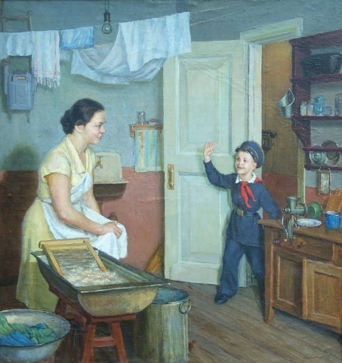
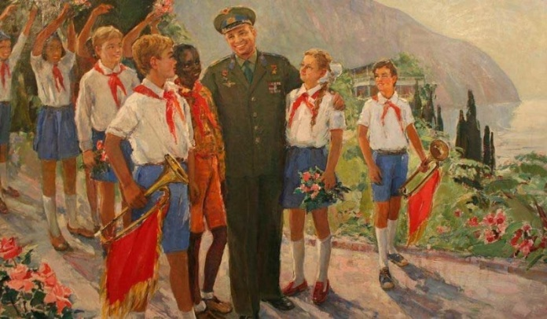
Специфика осуществления классного руководства состоит в том, что воспитательные цели и задачи реализуются соответствующим педагогическим работником как в отношении каждого обучающегося, так и в отношении всего класса как микросоциума.
Классный руководитель должен постоянно взаимодействовать с семьями обучающихся, другими педагогическими работниками, взаимодействующими с учениками его класса .
Классный руководитель также взаимодействует с внешними партнёрами, способствующими достижению принятых целей.

Slide 14
Деятельность классного руководителя
Вариативная часть
Инвариантная часть
БЛОКИ инвариантной части
1. Личностно ориентированная деятельность по воспитанию и социализации обучающихся в классе
содействие повышению дисциплинированности и академической успешности;
обеспечение включения всех обучающихся в воспитательные мероприятия;
содействие успешной социализации через волонтёрство, детские общественные движения и др.;
Инвариантная часть
(ядро содержания деятельности по кл. руководству).

Slide 15
Деятельность классного руководителя
Вариативная часть
Инвариантная часть
БЛОКИ инвариантной части
1. Личностно ориентированная деятельность по воспитанию и социализации обучающихся в классе
индивидуальная поддержка каждого обучающегося на основе изучения его психофизиологических особенностей, социально-бытовых условий жизни;
выявление и поддержка детей, оказавшихся в сложной жизненной ситуации;
выявление и педагогическая поддержка детей, нуждающихся в психологической помощи;
профилактика всех видов зависимостей;
поддержка талантливых обучающихся;
обеспечение защиты прав и интересов обучающихся.

Slide 16
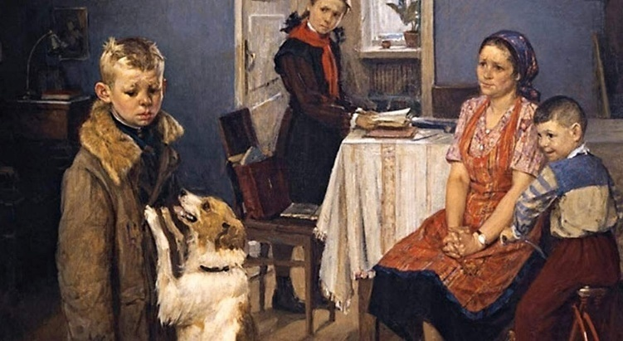
БЛОКИ инвариантной части
2. Деятельность по воспитанию и социализации обучающихся, осуществляемая с классом, как социальной группой
изучение и характеристики класса, как малой социальной группы;
формирование благоприятного психологического климата в классе;
формирование ценностно-ориентационного единства в классе;
организацию и поддержку всех форм и видов конструктивного взаимодействия обучающихся;
выявление и коррекцию деструктивных отношений;
профилактика девиантного и асоциального поведения.

Slide 17
БЛОКИ инвариантной части
3. Осуществление воспитательной деятельности во взаимодействии с родителями
привлечение родителей к сотрудничеству в интересах обучающихся;
регулярное информирование родителей об особенностях осуществления образовательного процесса;
координацию взаимодействия родителей с другими участниками образовательных отношений;
содействие повышению компетентности родителей.

Slide 18
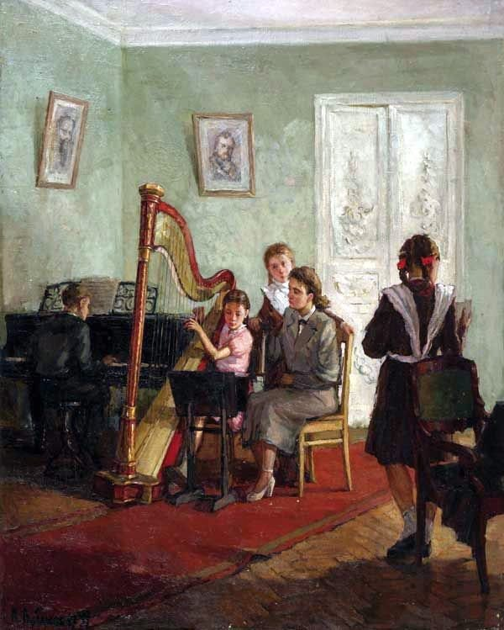
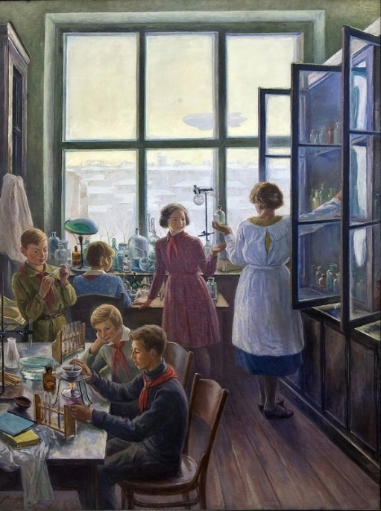
БЛОКИ инвариантной части
4. Осуществление воспитательной деятельности во взаимодействии с педагогическим коллективом
взаимодействие с членами педагогического коллектива с целью выработки единых требований к обучению и воспитанию;
взаимодействие с администрацией и учителями по вопросам контроля и повышения результативности учебной деятельности;
взаимодействие с педагогом-психологом, социальным педагогом, педагогами дополнительного образования по вопросам изучения личностных особенностей детей;

Slide 19
БЛОКИ инвариантной части
4. Осуществление воспитательной деятельности во взаимодействии с педагогическим коллективом
взаимодействие с учителями-предметниками, педагогами доп. образования по вопросам включения детей в различные формы деятельности;
взаимодействие с педагогом-организатором, педагогом-библиотекарем, вожатым, педагогами доп. образования по вопросам вовлечения детей в систему внеурочной деятельности, организации внешкольной работы;
взаимодействие с педагогами и администрацией по вопросам профилактики;
взаимодействие с педагогическими работниками и администрацией с целью организации комплексной поддержки нуждающимся детям.

Slide 20
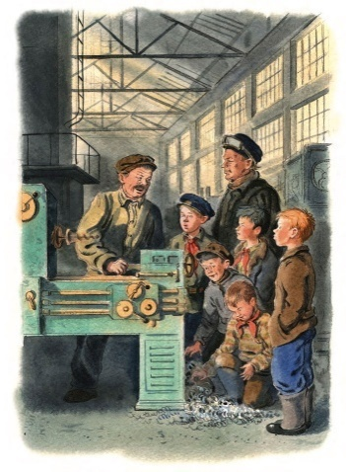
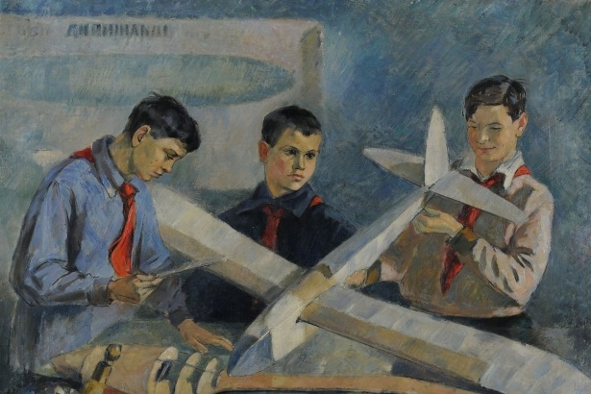
БЛОКИ инвариантной части
5. Участие в осуществлении воспитательной деятельности во взаимодействии с социальными партнёрами
участие в организации работы, способствующей профессиональному самоопределению;
участие в организации мероприятий с привлечением организаций культуры, спорта и т.д.;
участие в организации комплексной поддержки детей из группы риска с привлечением сотрудников социальных служб, правоохранительных органов и т.д.

Slide 21
БЛОКИ инвариантной части
6. Ведение и составление педагогическими работниками, осуществляющими классное руководство, документации
Классный журнал (в бумажной форме) в части внесения в него и актуализации списка обучающихся.
План работы, требования к оформлению которого устанавливаются локальным актом организации по согласованию с выборным органом первичной профсоюзной организации.

Slide 22
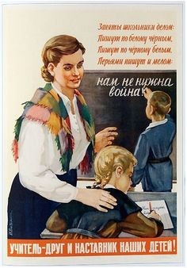
Вариативная часть формируется в зависимости от контекстных условий общеобразовательной организации.
Вариативная часть может отражаться в
локальном акте общеобразовательной организации,
соглашении о выполнении дополнительной работы конкретным педагогическим работником в связи с классным руководством, если предполагается работа в классе с особыми условиями, например с присутствием детей с ограниченными возможностями здоровья, либо в разновозрастном классе-комплекте и т.д.

Slide 23
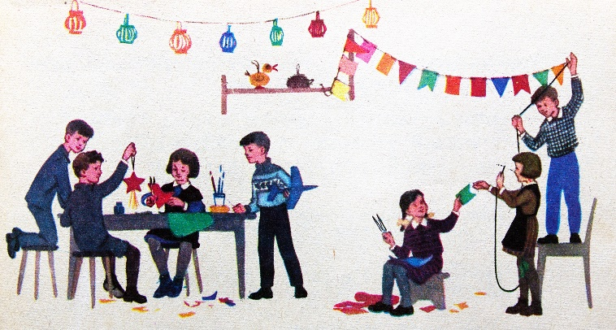
ПРИОРИТЕТНЫЕ ЗАДАЧИ ДЕЯТЕЛЬНОСТИ ПЕДАГОГИЧЕСКИХ РАБОТНИКОВ, СВЯЗАННОЙ С КЛАССНЫМ РУКОВОДСТВОМ
Формы и технологии работы с обучающимися и родителями (законными представителями) несовершеннолетних обучающихся
индивидуальные (беседа, консультация, обмен мнениями, оказание индивидуальной помощи, совместный поиск решения проблемы и др.);
групповые (творческие группы, сетевые сообщества, органы самоуправления, проекты, ролевые игры, дебаты и др.);
коллективные (классные часы, конкурсы, спектакли, концерты, походы, образовательный туризм, слёты, соревнования, квесты и игры, родительские собрания и др.).

Slide 24
ОБЕСПЕЧЕНИЕ АКАДЕМИЧЕСКИХ ПРАВ И СВОБОД
ПРАВА
самостоятельно определять приоритетные направления, содержание, формы работы, технологии, разрабатывать учебно-методические материалы;
вносить на рассмотрение администрации и т.п. предложения;
участвовать в разработке проектов локальных нормативных актов;
самостоятельно планировать и организовывать участие обучающихся в мероприятиях;
использовать инфраструктуру общеобразовательной организации;
получать своевременную методическую, материально-техническую и иную помощь;
приглашать в общеобразовательную организацию родителей (законных представителей);
давать обязательные распоряжения обучающимся своего класса при подготовке и проведении воспитательных мероприятий;
посещать уроки и занятия, проводимые педагогическими работниками (по согласованию);
защищать собственную честь, достоинство и профессиональную репутацию в случае несогласия с оценками деятельности со стороны администрации общеобразовательной организации, родителей (законных представителей) несовершеннолетних обучающихся, других педагогических работников;
повышать свою квалификацию в области педагогики и психологии, теории и методики воспитания, организации деятельности, связанной с классным руководством.

Slide 25
ОЦЕНКА ЭФФЕКТИВНОСТИ ДЕЯТЕЛЬНОСТИ
КЛАССНОГО РУКОВОДИТЕЛЯ
Две группы критериев оценки эффективности
Критерии оценки процесса деятельности
комплексность
адресность
инновационность
системность
2. Критерии оценки результативности
сформированность знаний, представлений о системе ценностей гражданина РФ
сформированность позитивной внутренней позиции личности обучающихся в отношении системы ценностей гражданина РФ
наличие опыта деятельности на основе системы ценностей гражданина РФ

Slide 26
ОЦЕНКА ЭФФЕКТИВНОСТИ ДЕЯТЕЛЬНОСТИ
КЛАССНОГО РУКОВОДИТЕЛЯ
Наиболее доступной формой является экспертное оценивание, которое следует проводить с учетом основных принципов проведения экспертизы.
Желательным результатом оценки должны стать комментарии к оценке и рекомендации педагогическому работнику по повышению эффективности классного руководства.
Результаты оценки эффективности деятельности по классному руководству должны стать основой для поощрения лучших практик классного руководства.

Slide 27
МЕХАНИЗМЫ МАТЕРИАЛЬНОГО И НЕМАТЕРИАЛЬНОГО СТИМУЛИРОВАНИЯ КЛАССНЫХ РУКОВОДИТЕЛЕЙ
Материальное стимулирование
Ежемесячные выплаты
2. Нематериальное стимулирование
Организационное стимулирование
Социальное стимулирование
Психологическое стимулирование
Моральное стимулирование

Slide 29
Каждое мгновение той работы, которая называется воспитанием, - это творение будущего и взгляд в будущее.
В.А. Сухомлинский

